Slide 1
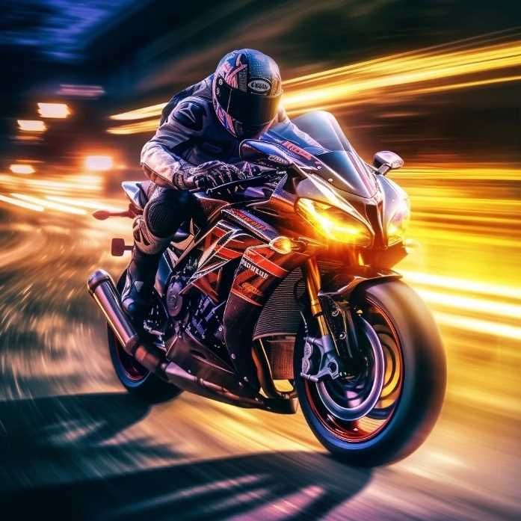

НА МОТОТРАНСПОРТЕ
ПО ПРАВИЛАМ
Научный центр БДД МВД России
Москва, 2025

Slide 2

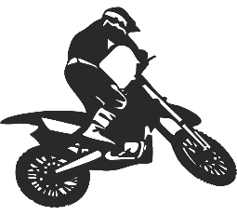
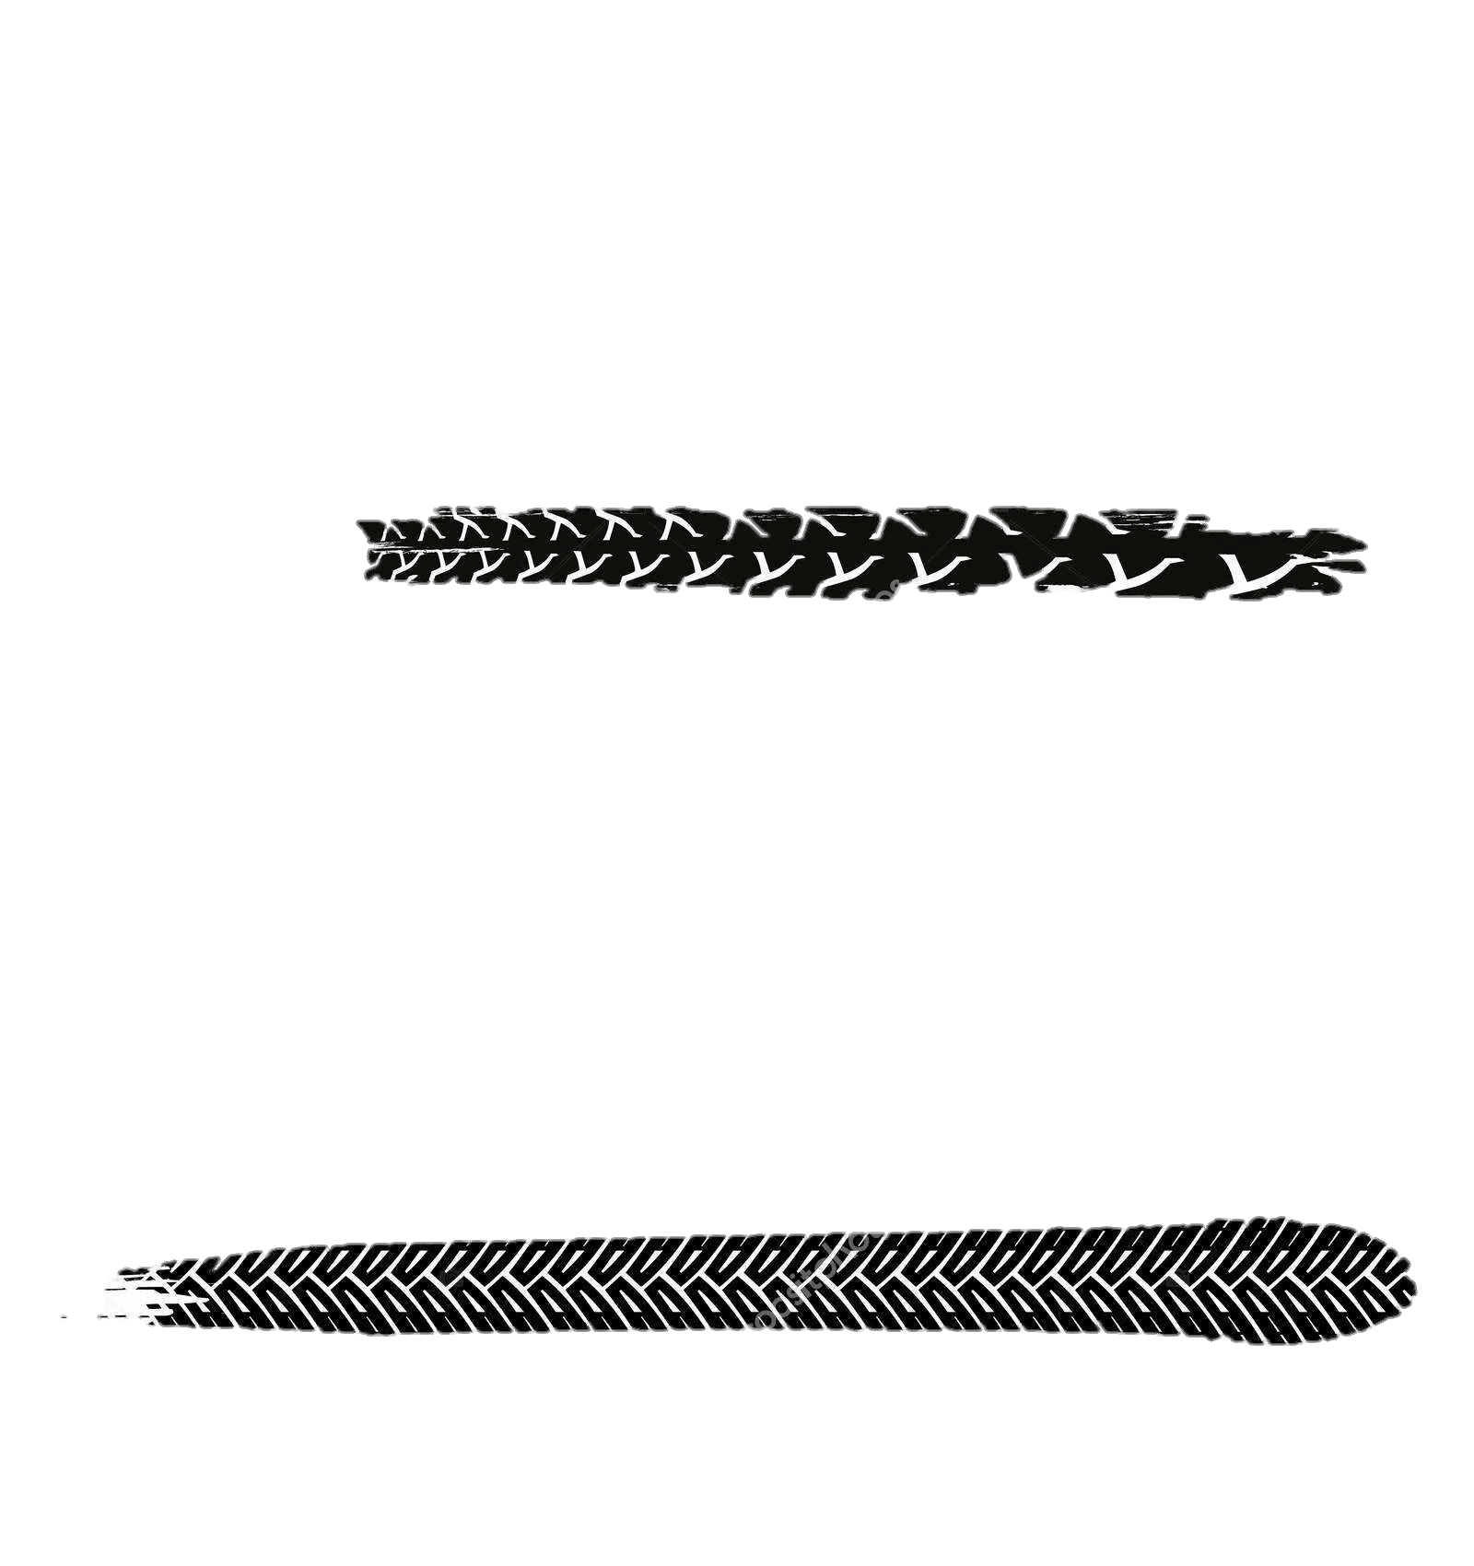
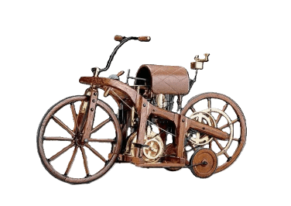
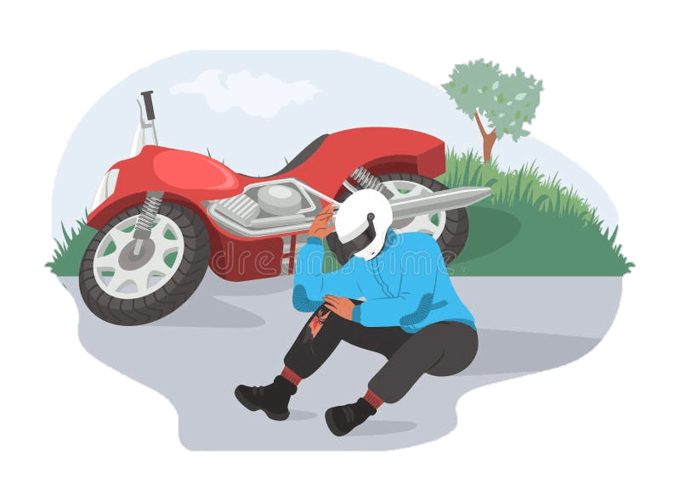
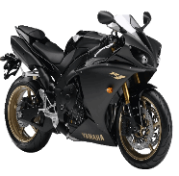
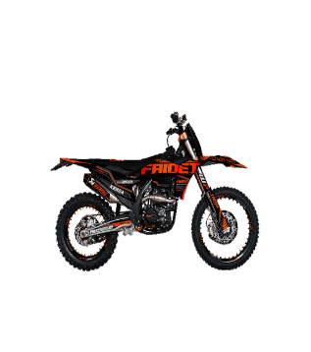
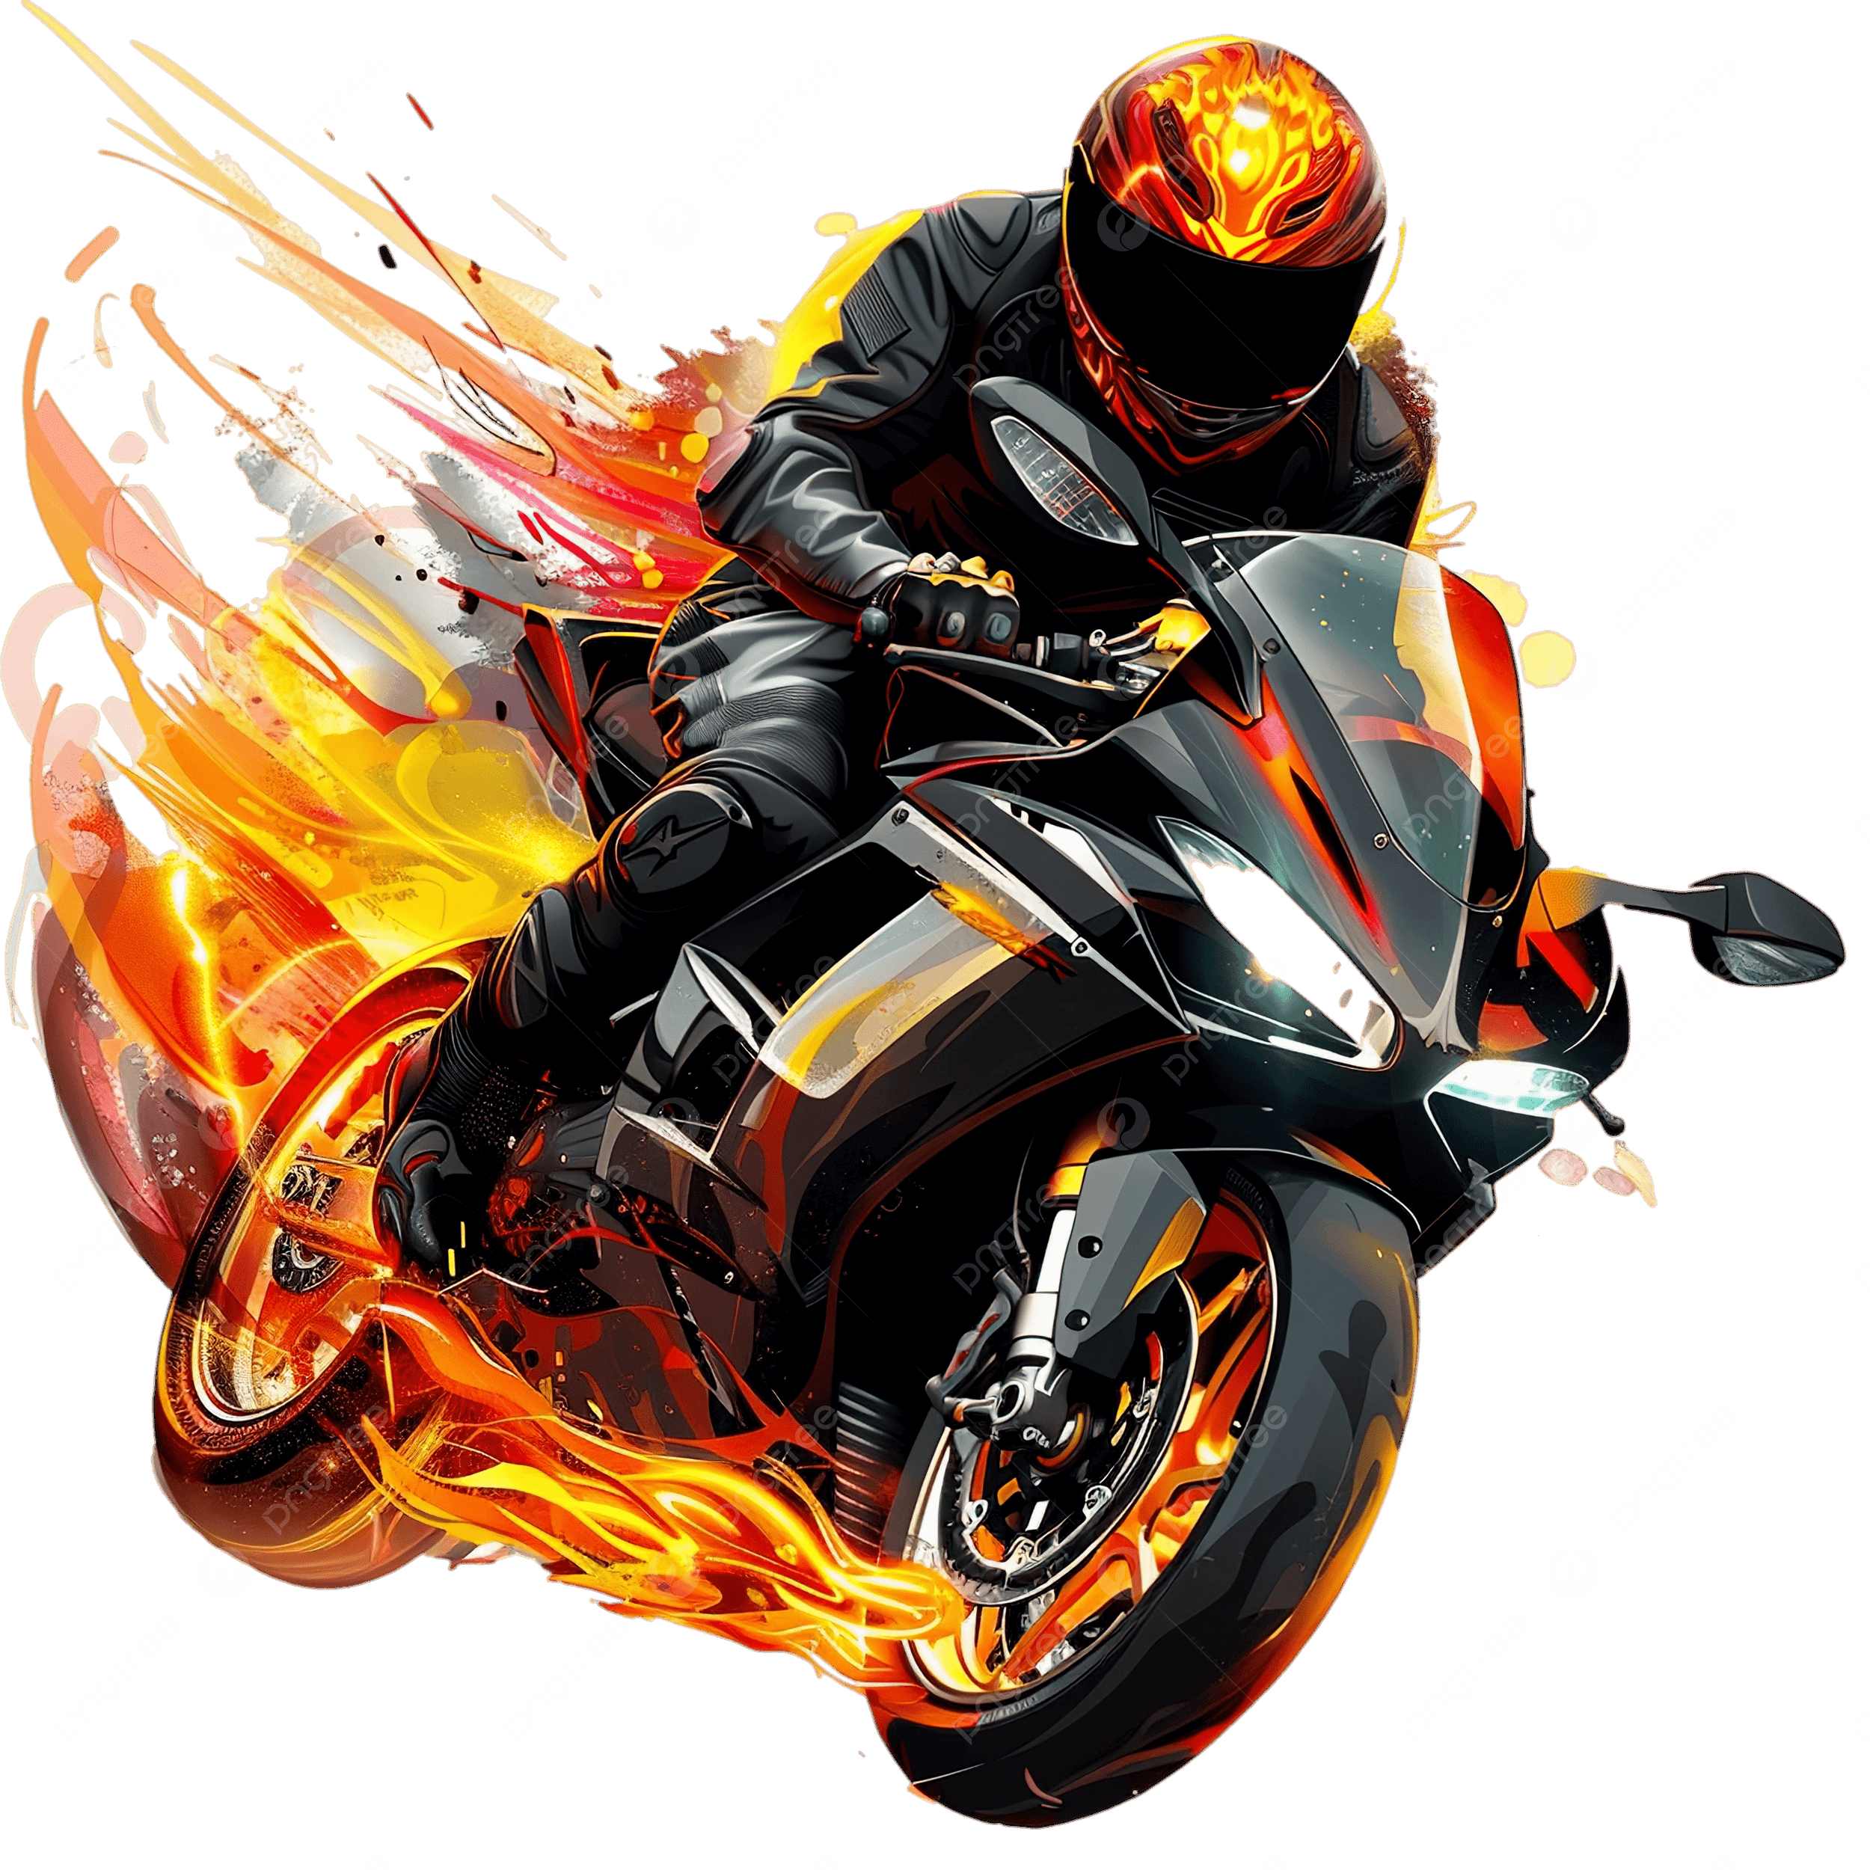
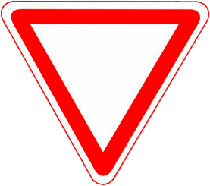
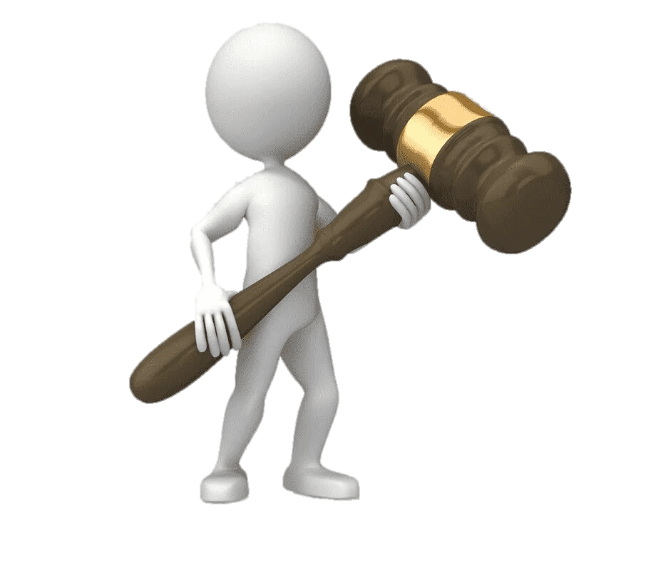
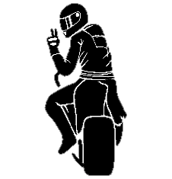
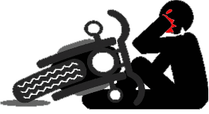
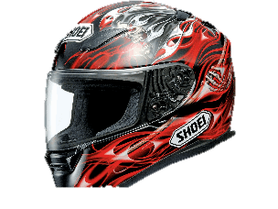
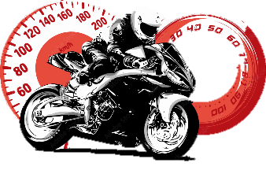
Содержание
История
покорения
дорог
От
царапин
до
инвалидности
Мототранспорт:
знай
разницу
Когда
адреналин
дороже жизни
На
мототранспорте
по правилам
Когда
наступает ответственность
Что
приводит
к ДТП
Защита
в каждой
детали
Опасные
иллюзии
Научный центр БДД МВД России

Slide 3

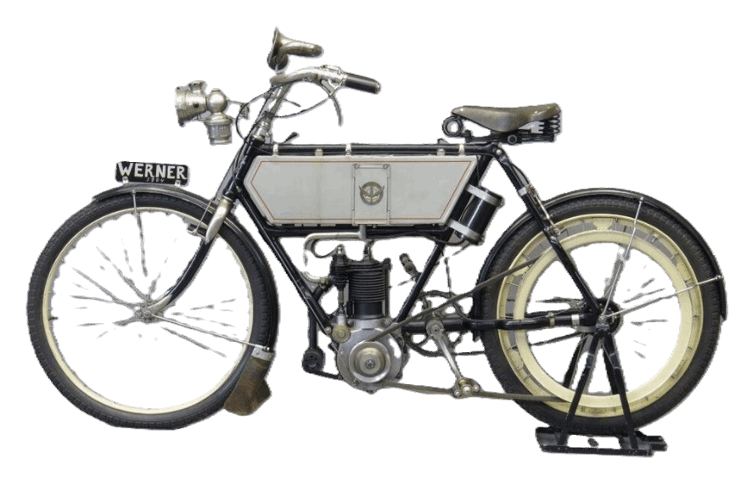
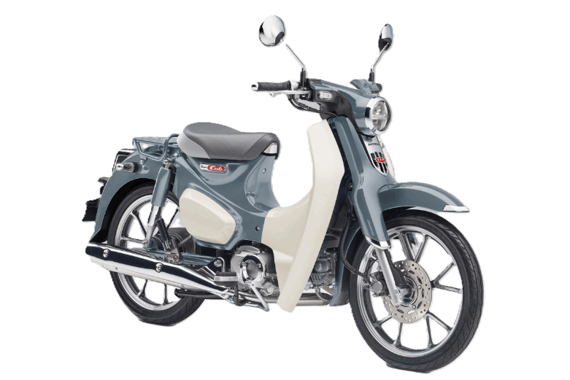
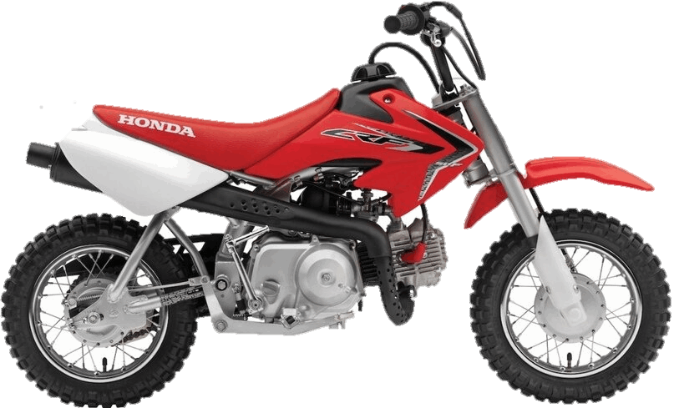
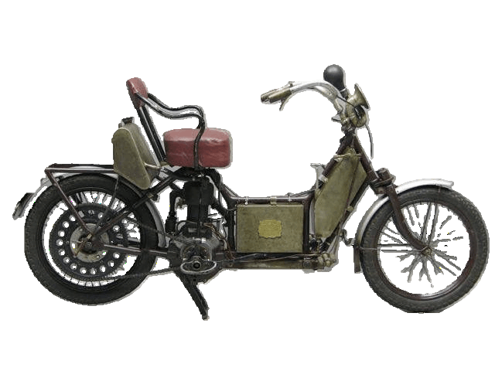
История покорения дорог
В 1885 году создан первый мотоцикл Daimler Reitwagen — основа для всех будущих мотоциклов
В 1897 году создан первый в мире мопед — «мотоциклет»
Первый питбайк
(1950–1960 годы)
Родоначальник современных скутеров - двухколёсный аппарат Auto‑Fauteuil (1902 г.)
Первый питбайк для кроссового трека (1999 год)
Научный центр БДД МВД России

Slide 4





Когда адреналин дороже жизни
Ежегодно происходит около 2 тысяч ДТП с участием несовершеннолетних водителей мототранспорта до 16 лет и более 600 — с участием несовершеннолетних водителей питбайков, последствия оказываются трагическими от тяжёлых травм до гибели.
Большая часть ДТП происходит в городах, однако чаще дети гибнут в сельской местности, где количество аварий меньше.
Научный центр БДД МВД России

Slide 5
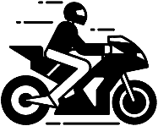
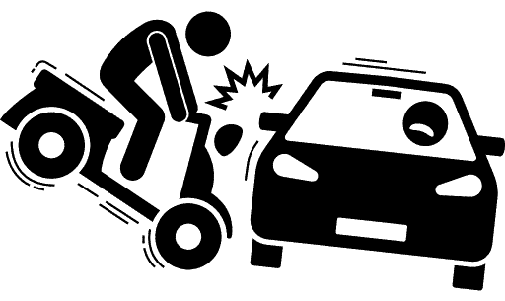
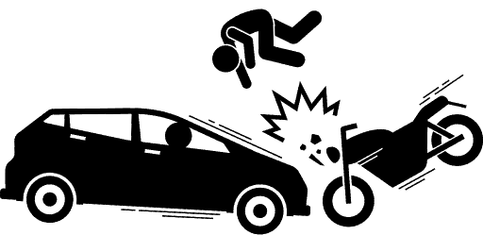
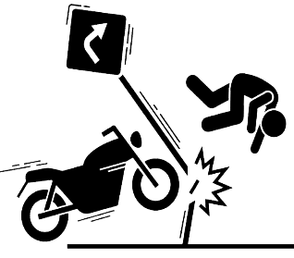
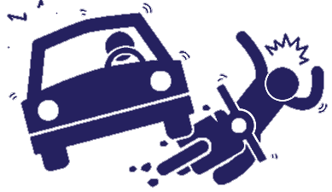
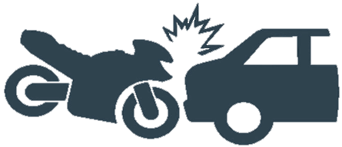
Что приводит к ДТП
неправильный
выбор
скорости
нарушение очередности
проезда
ОСНОВНЫЕ
ПРИЧИНЫ ДТП
выезд
на сторону дороги, предназначенную для встречного движения
несоблюдение безопасной дистанции между транспортными
средствами
нарушение правил расположения транспортного средства
на проезжей части дороги, несоблюдение бокового интервала
Научный центр БДД МВД России

Slide 6
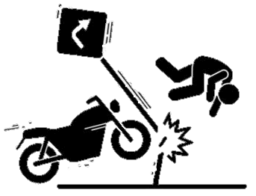
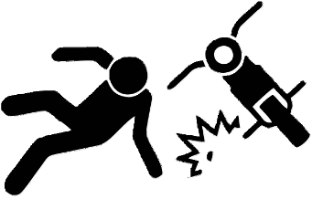
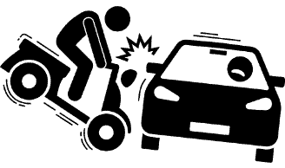
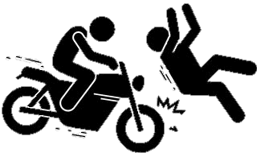
От царапин до инвалидности
Столкновение мототранспорта
Падение
с автомобилем
с пешеходом
с неподвижными
предметами
с движущегося
мототранспорта
переломы костей черепа
повреждения головного мозга
разрывы внутренних органов
травматические ампутации фрагментов тела
переломы предплечья, голени
ушибленно-рваные раны кистей, бедер, голеней
вывихи лучезапястного сустава
закрытые и открытые переломы костей голени
ушибленно-рваные раны бедра и голени
ссадины
вдавленные переломы костей черепа
повреждения головного мозга
ушибы и разрывы внутренних органов
обширные кровоизлияния
переломы костей верхних и нижних конечностей
ушибленные раны мягких тканей
ссадины, гематомы
тяжелая черепно-мозговая травма
травмы позвоночника
разрывы внутренних органов
кровоизлияния
ушибленно-рваные раны
переломы предплечья, голени
вывихи
Травмы пешехода
при ударе мототехникой
ссадины, гематомы, переломы костей нижних конечностей
повреждения органов брюшной полости и малого таза
закрытые переломы костей таза
при падении на грунт
оскольчатые переломы черепа, ушибы мозга
переломы костей верхних конечностей, ребер
Научный центр БДД МВД России

Slide 7




На мототранспорте по правилам
Ключевые элементы
безопасного передвижения на мототехнике
возраст
Соблюдение ПДД
Соблюдение условий
для передвижения
по дорогам
обучение в мотошколе
Безопасный стиль управления
Безопасность
медицинское заключение
Защитная мотоэкипировка
Внимательность
и концентрация
на дороге
водительское удостоверение
Научный центр БДД МВД России

Slide 8

На мототранспорте по правилам
Ключевые элементы
безопасного передвижения на мототехнике
Это значит:
Соблюдение ПДД
соблюдать требования Правил дорожного
движения Российской Федерации;
учитывать дорожные и погодные условия;
Безопасный стиль управления
Защитная мотоэкипировка
использовать защитную мотоэкипировку и световозвращающие элементы;
Безопасность
быть предсказуемым при маневрировании
на дорогах;
Соблюдение условий для передвижения
по дорогам
Внимательность
и концентрация
на дороге
уважать других участников дорожного движения.
Научный центр БДД МВД России

Slide 9
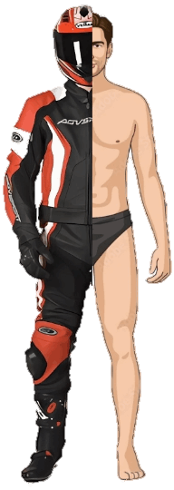
Защита в каждой детали
Ключевые элементы
безопасного передвижения на мототехнике
Возможные последствия отсутствия мотоэкипировки
Мотошлем
Тяжелая
черепно-мозговая травма, травмы позвоночника
Соблюдение ПДД
Мотокуртка
(«черепаха»)
Ушибы, переломы ребер, плеча, предплечья, кисти
Защитная мотоэкипировка
Безопасный стиль управления
Безопасность
Мотоперчатки
Ушибы и разрывы внутренних органов, обширные кровоизлияния
Мотоштаны/ наколенники
Соблюдение условий для передвижения
по дорогам
Внимательность
и концентрация
на дороге
Ушибы, переломы бедра, голени, стопы
Мотоботы
Научный центр БДД МВД России

Slide 10
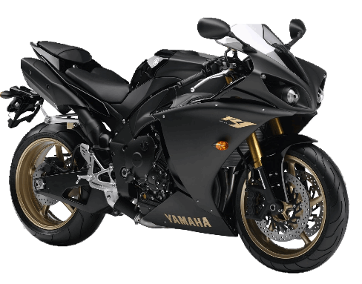
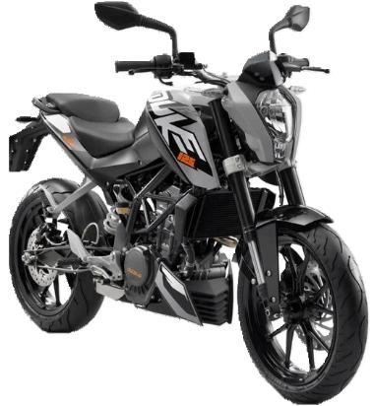
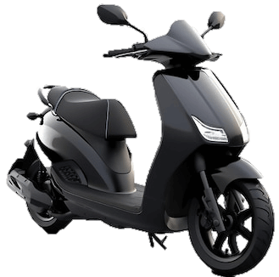
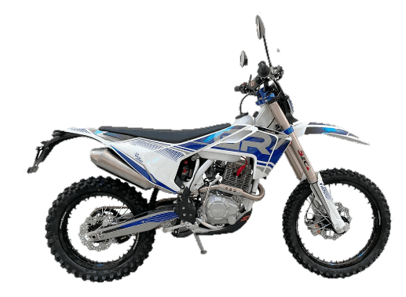
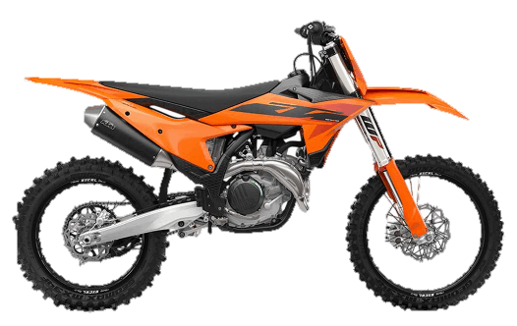

Мототранспорт: знай разницу
Спортивный мотоинвентарь
для передвижения
на специально оборудованных площадках и закрытых трассах - внедорожные мотоциклы
(кроссовые мотоциклы, питбайки, эндуро, мотарды, триальные и др.)
МОТОТЕХНИКА
Мототранспортные средства
для передвижения
по дорогам общего пользования (мотоциклы, мопеды)
Научный центр БДД МВД России

Slide 11
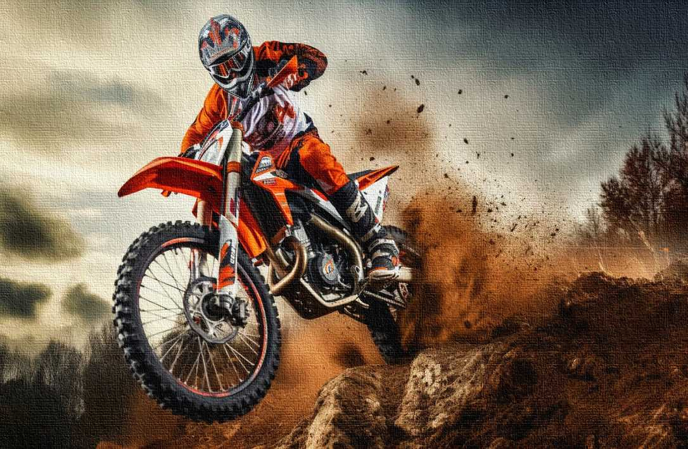
Спортивный мотоинвентарь
Питбайк
малогабаритный,
для обучения мотоспорту,
для мини-соревнований
на специальных треках
Кроссовый мотоцикл
среднегабаритный, для соревнований
на закрытых трассах
с препятствиями
Эндуро
Внедорожные мотоциклы различаются: по размеру, назначению и техническим характеристикам
крупногабаритный,
для длительных поездок
по сложному рельефу
Научный центр БДД МВД России

Slide 12
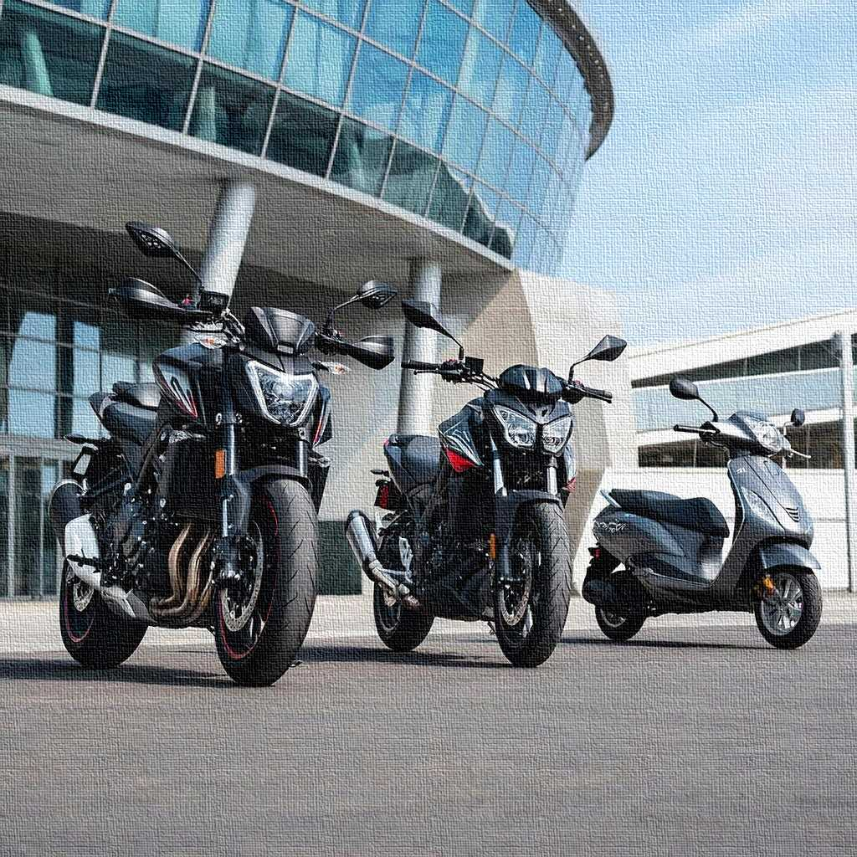
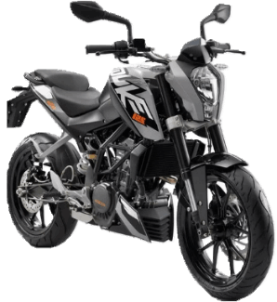

Мототранспортные средства
для передвижения по дорогам общего пользования
Мопеды, скутеры
Категория
М
объем ДВС ≤ 50 см³
мощность
электродвигателя ≤ 4 кВт
скорость ≤ 50 км/ч
с 16 лет
Не требуется регистрация в Госавтоинспекции
Легкие мотоциклы
Подкатегория
А1
объем ДВС ≤ 125 см³
мощность ≤ 11 кВт
скорость ˃ 50 км/ч
с 16 лет
Требуется регистрация в Госавтоинспекции
Категория
Мотоциклы
А
Управление мототранспортными средствами разрешено только при наличии водительского удостоверения
объем ДВС ˃ 125 см³
мощность ˃ 11 кВт
скорость ˃ 50 км/ч
с 18 лет
Научный центр БДД МВД России
Требуется регистрация в Госавтоинспекции

Slide 13
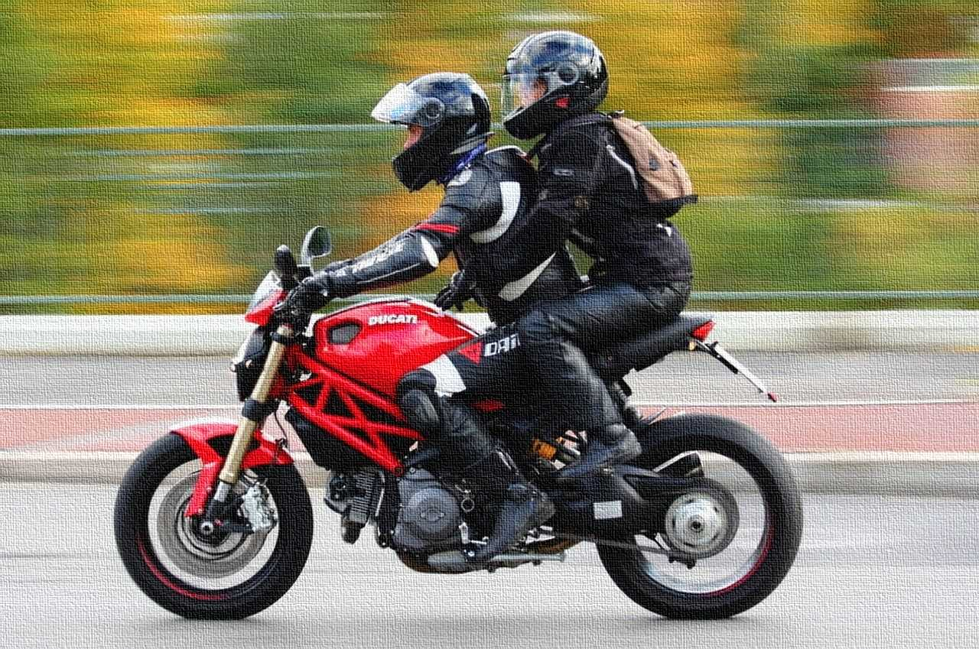


Когда наступает ответственность
Административная ответственность несовершеннолетних
Если управлять мототранспортным средством без водительского удостоверения …
5 000 – 15 000 рублей
ч. 1 ст. 12.7 КоАП РФ
До 16 лет за нарушения Правил дорожного движения Российской Федерации при управлении мототехникой отвечают родители (законные представители) несовершеннолетних
Административная ответственность наступает с
16 лет
Научный центр БДД МВД России

Slide 14

Когда наступает ответственность
Меры административной ответственности несовершеннолетних, в том числе в возрасте до 16 лет
отстранение от управления мототехникой
задержание мототранспортного средства
доставление несовершеннолетнего
в отделение органа внутренних дел
С 16 лет несовершеннолетний несет административную ответственность самостоятельно
Административная ответственность наступает с
16 лет
Научный центр БДД МВД России

Slide 15
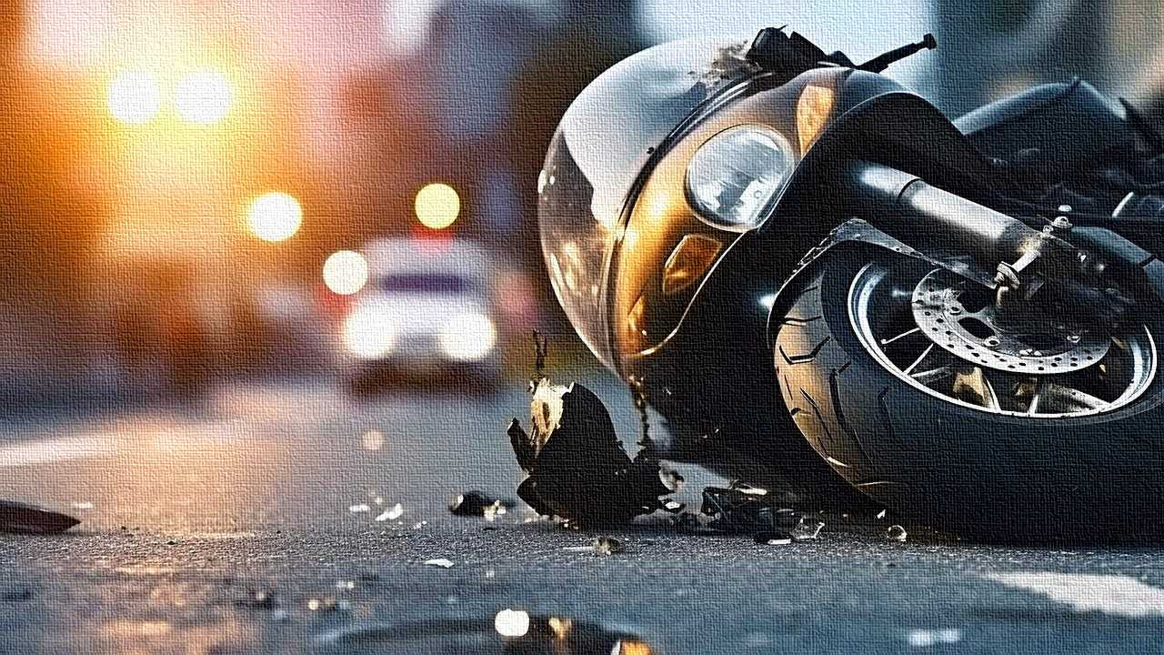
Когда наступает ответственность
Уголовная ответственность несовершеннолетних
Если в результате дорожно-транспортного происшествия с участием мототехники пострадали или погибли другие участники дорожного движения, наказание может быть разным, включая
лишение свободы
ст. 264 УК РФ
Уголовная ответственность наступает с
Уголовная ответственность виновника
дорожно-транспортного происшествия
не зависит от полученных им повреждений
16 лет
Научный центр БДД МВД России

Slide 16
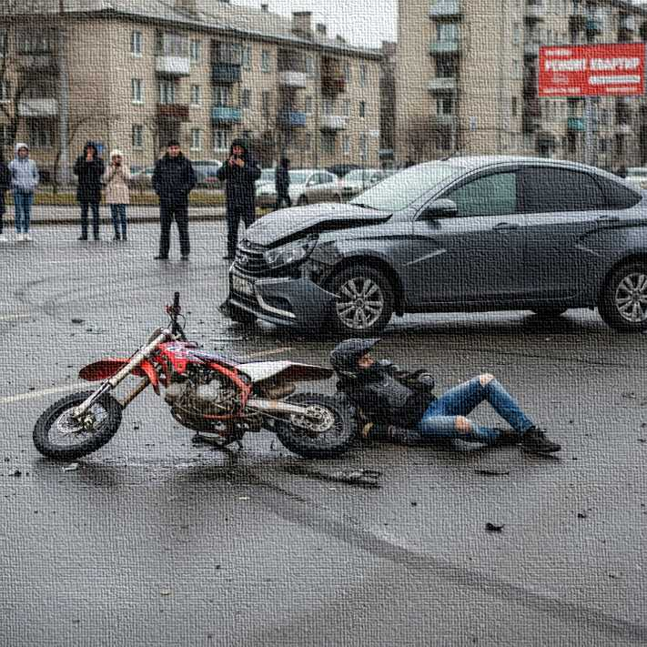
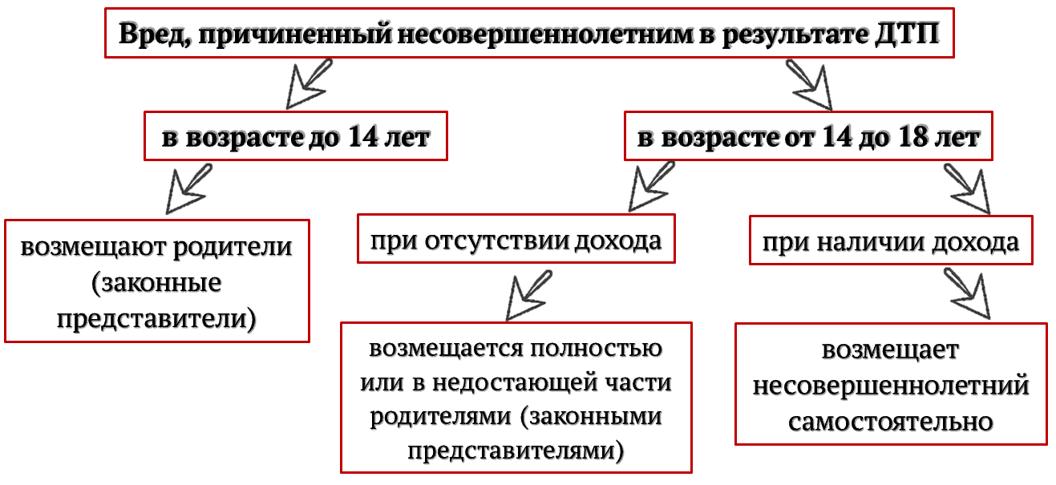
Когда наступает ответственность
Гражданско-правовая ответственность
Владелец мототехники (как источника повышенной опасности) обязан возместить пострадавшему в ДТП причиненный ущерб (лечение, моральный вред, расходы на реабилитацию и лекарства) даже при отсутствии установленной вины водителя
Научный центр БДД МВД России

Slide 17
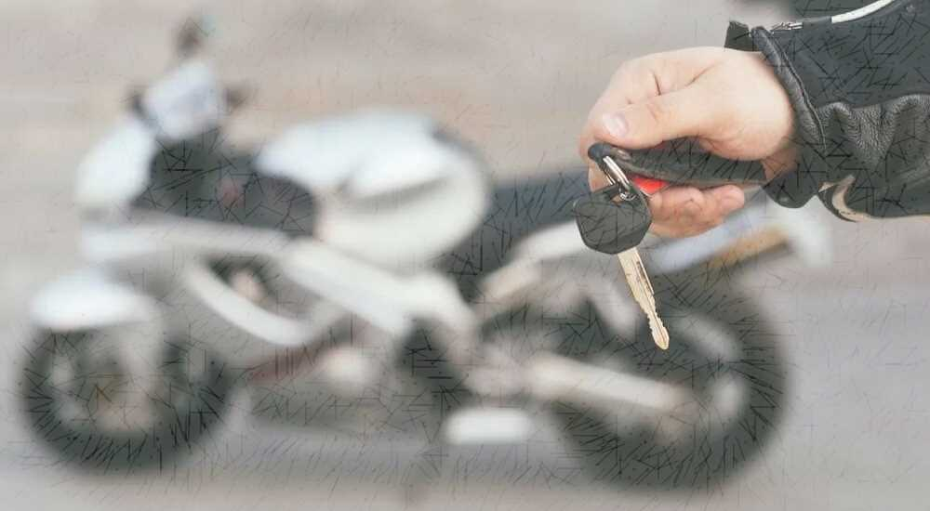
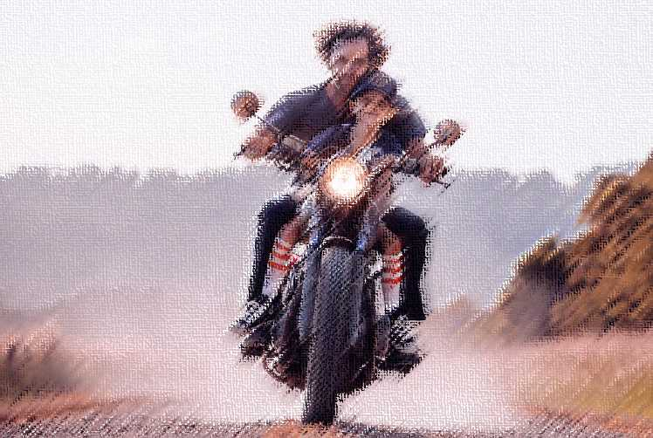
Когда наступает ответственность
НАРУШЕНИЕ ЗАКОНА!
Юридическая ответственность родителей
(законных представителей)
Взрослый передает управление мототехникой несовершеннолетнему без водительского удостоверения
30 000 рублей
ч. 3 ст. 12.7 КоАП РФ
Взрослый пренебрегает контролем за безопасностью ребенка при использовании мототехники
500 - 2 000 рублей
ч. 1 ст. 5.35 КоАП РФ
Научный центр БДД МВД России

Slide 18
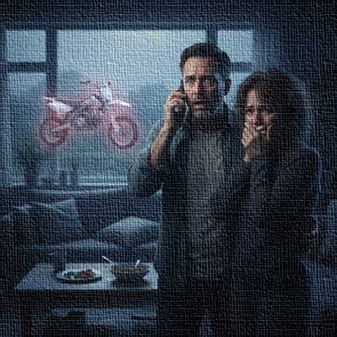



Когда наступает ответственность
Что движет взрослыми?
Желание порадовать подростка, исполнить его мечту
Сюрприз на день рождения
Знак доверия, признание взросления
Что взрослые могут не осознавать?
Реальные риски приобретения мототехники
Необходимость контроля ее использования
Возможные негативные последствия
Что родители чувствуют в случае ДТП?
Шок и страх при получении сообщения
Чувство вины: «Это я купил… я разрешил…»
Осознание причастности к случившемуся
Покупка мототехники − большая ответственность для родителей!
Научный центр БДД МВД России

Slide 19
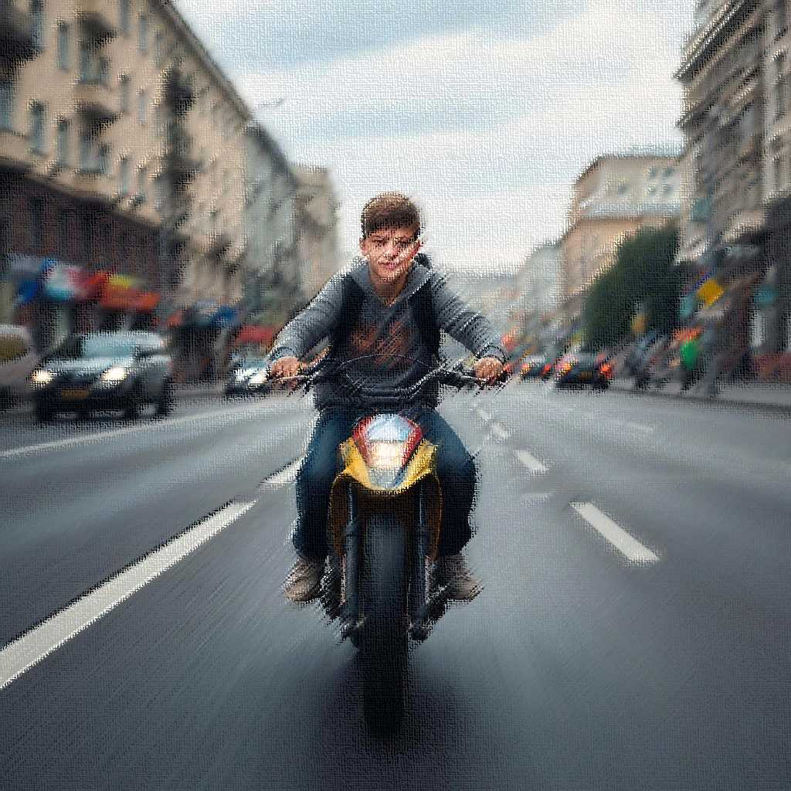
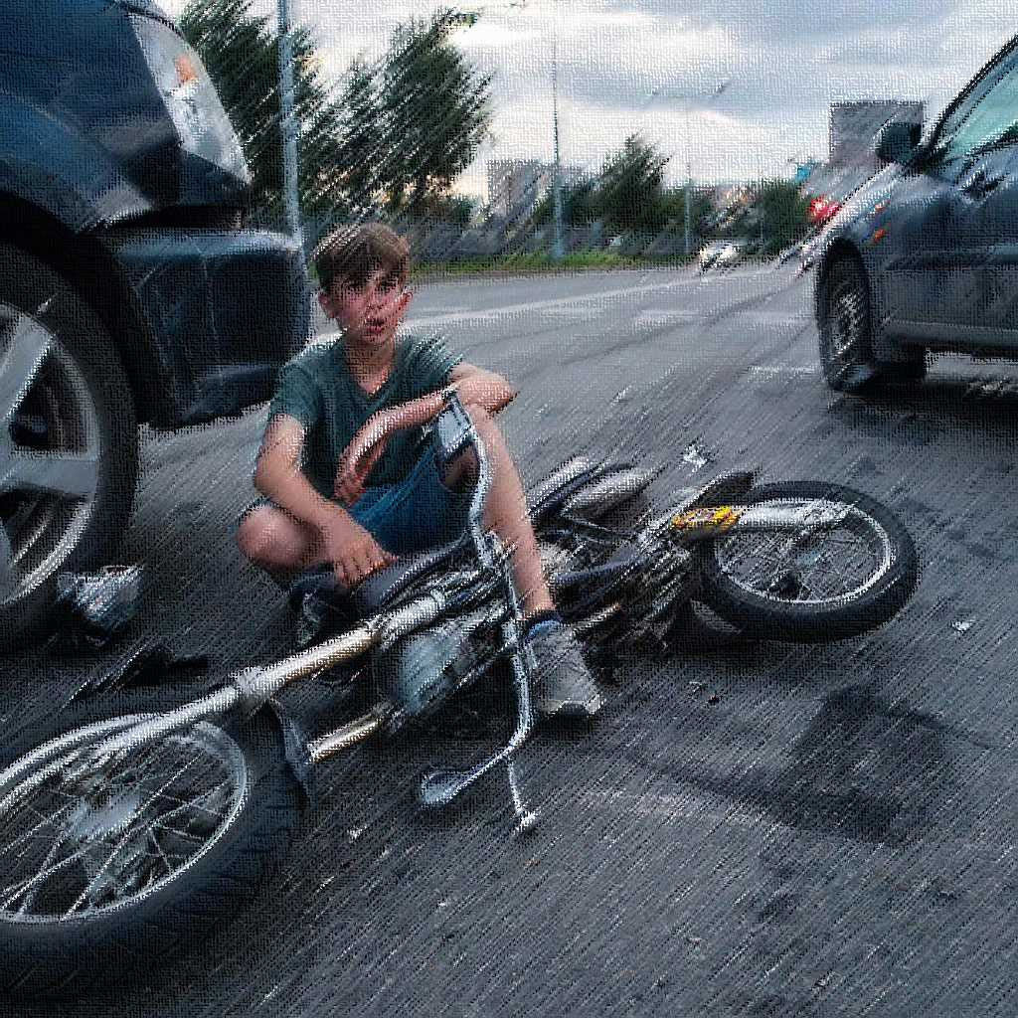
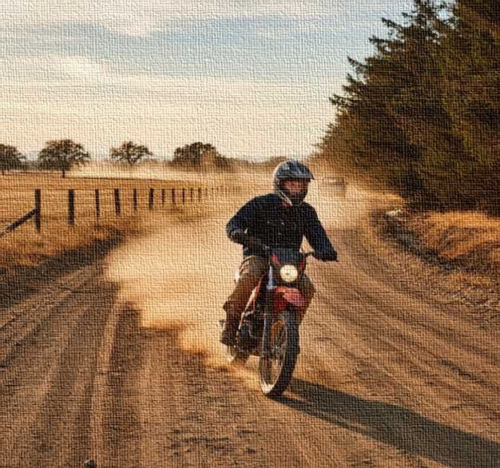
Опасные иллюзии
Миф 1 - «Со мной ничего не случится!»
Реальность: у подростков часто нет опыта для быстрой оценки дорожной ситуации
Миф 2 - «Я же еще ребенок, мне за это ничего не будет!»
Реальность: ответственность за нарушения ПДД наступает с 16 лет, до 16 лет ответственность несут родители/законные представители
Миф 3 - «Права не нужны, если не выезжать на дорогу»
Реальность: отсутствие соответствующей подготовки и водительского удостоверения может привести к трагическим последствиям
Научный центр БДД МВД России

Slide 20
Спасибо за внимание!
Научный центр БДД МВД России

